Slide 1
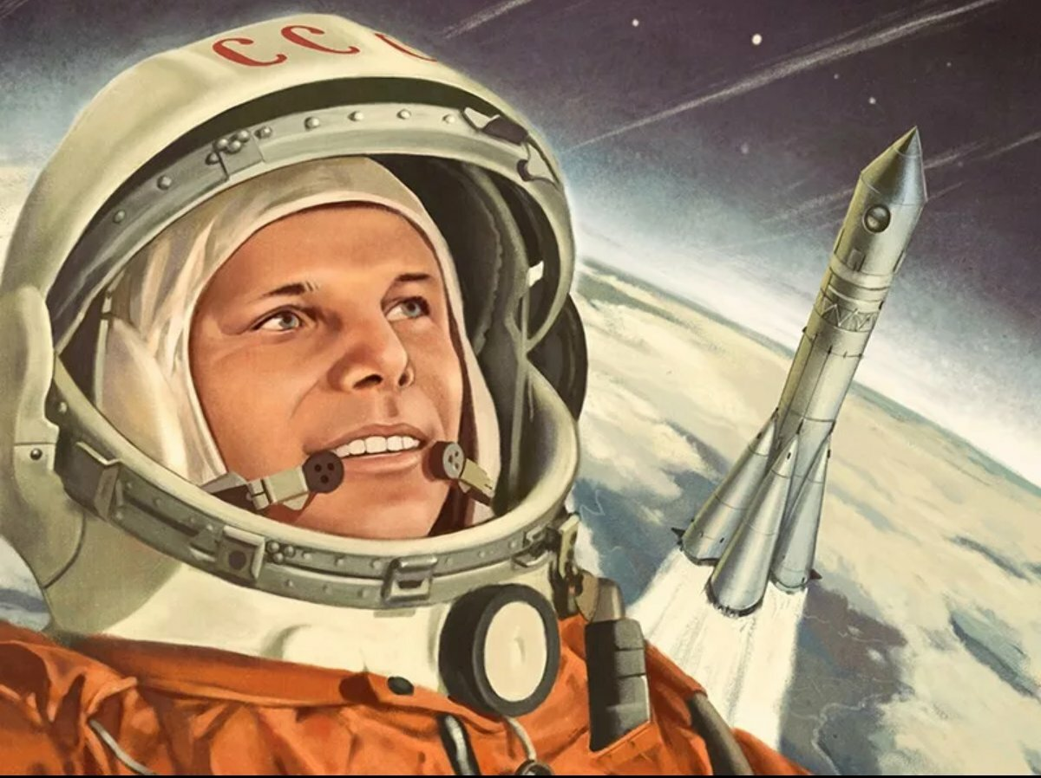
ЧЕРЕЗ ТЕРНИИ К ЗВЕЗДАМ
Авторы работы:
Голубев Иван, Молоткова Татьяна
учащиеся 8 класса
МАОУ СОШ №1 – «Школа Сколково-Тамбов»
Научный руководитель:
Попова Галина Владимировна,
учитель математики
МАОУ СОШ №1 – «Школа Сколково-Тамбов»

Slide 2
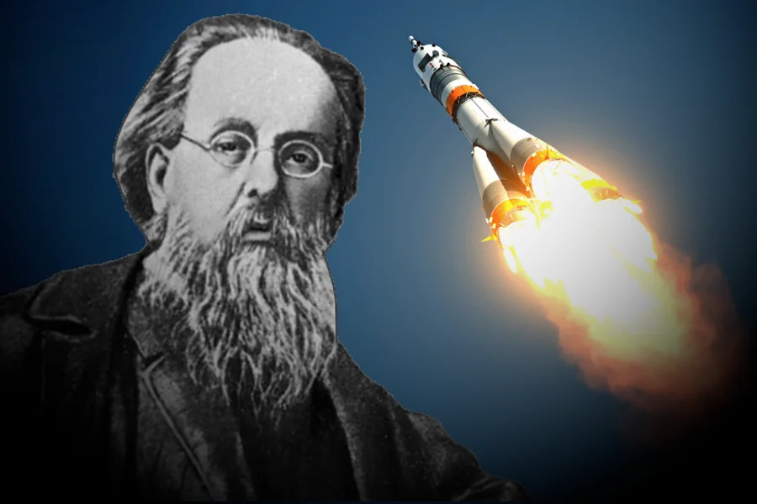
Планета есть колыбель разума, но нельзя вечно жить в колыбели… Человечество не останется вечно на Земле, но в погоне за светом и пространством сначала робко проникнет за пределы атмосферы, а затем завоюет себе все околосолнечное пространство К. Э. Циолковский

Slide 3
АКТУАЛЬНОСТЬ
первый полет человека в космос имеет огромное значение для развития космонавтики, личность Ю.А. Гагарина имеет огромный потенциал для воспитания патриотизма, нравственных качеств подрастающего поколения
Цель работы
на основе изученной литературы проанализировать значение первого полета человека в космос и личности Ю.А. Гагарина для воспитания молодежи

Slide 4
гипотеза
молодежь второй половины XX века в СССР гордилась победами своей страны, в частности первым человеком, полетевшим в космос, Юрием Гагариным. Многие ребята того времени стремились стать космонавтами, освоить новую героическую профессию, повторить подвиг первого человека в космосе. Нынешняя молодежь также гордится приоритетом страны в освоении космоса, но немногие хотят стать космонавтами. Определяющим фактором в выборе будущей профессии сегодня является уровень дохода. Поэтому многие ребята выбирают престижные, по их мнению, профессии: менеджер, предприниматель, программист, юрист

Slide 5
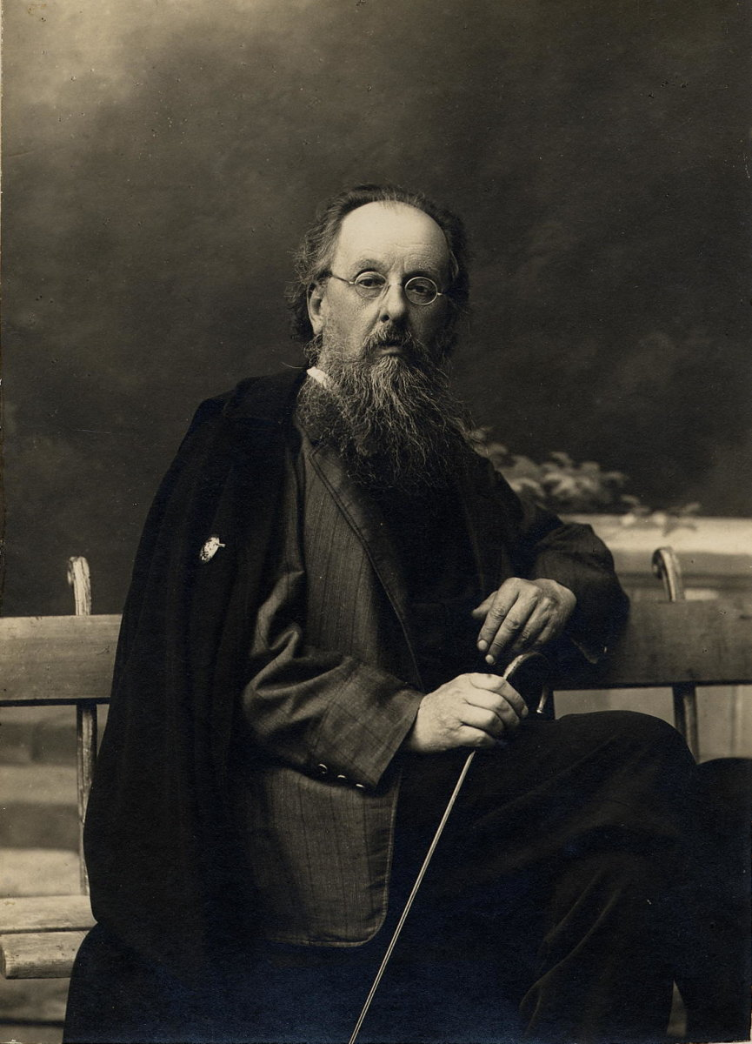
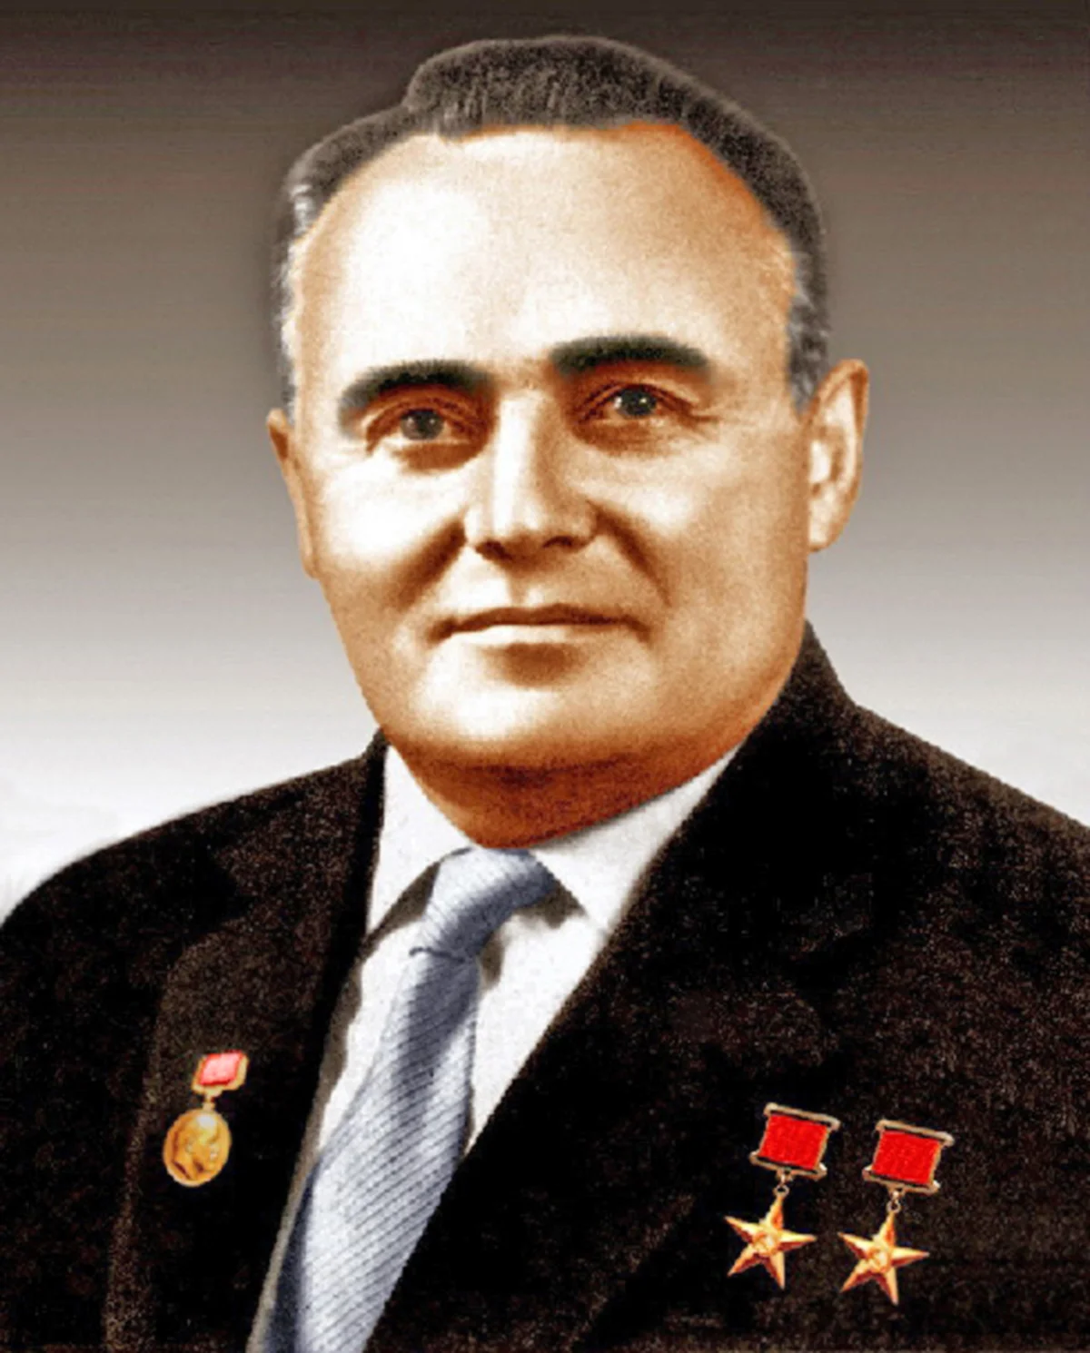
Первооткрыватели космоса
К.Э. Циолковский (1857-1935)
С.П. Королев (1907-1966)

Slide 6
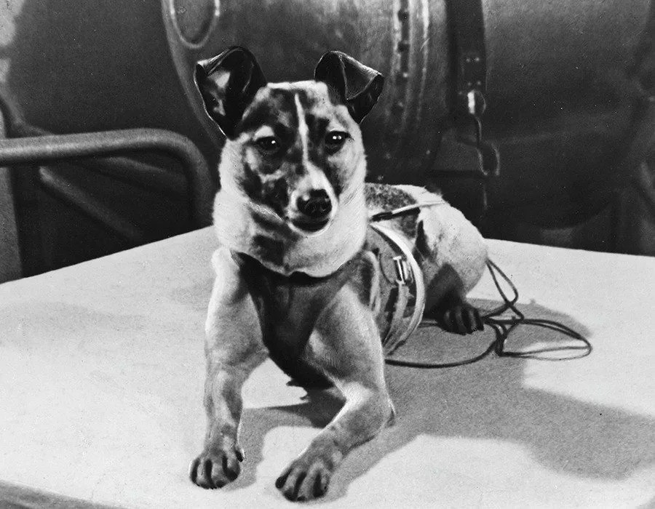
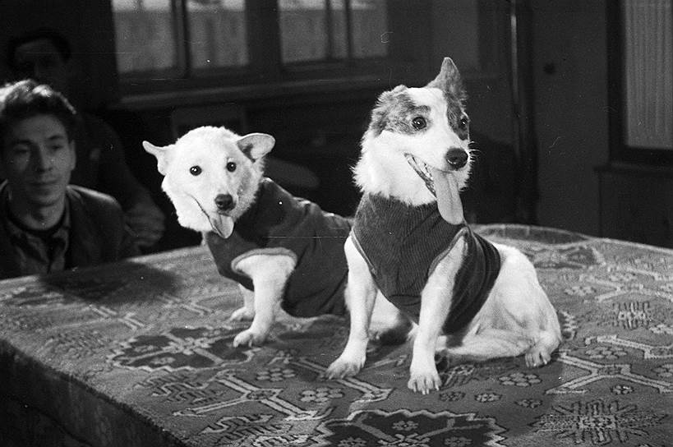
Собаки - космонавты
Лайка (1957)
Белка и Стрелка (1960)

Slide 7
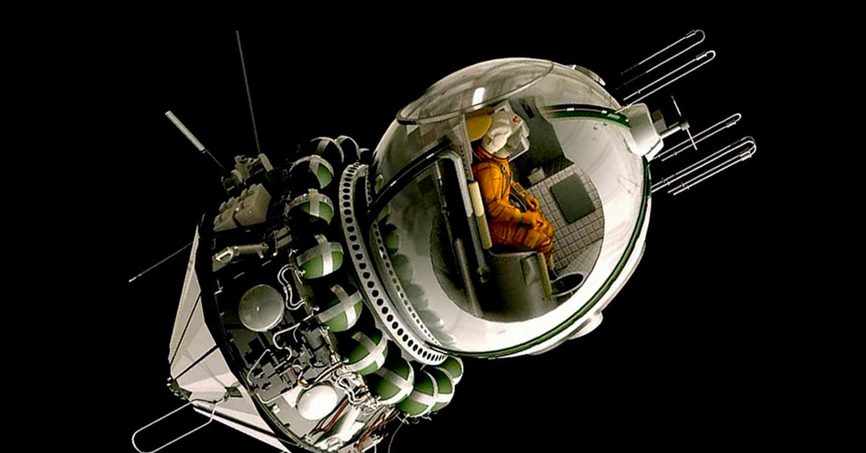
Корабль-спутник «восток-1»

Slide 8
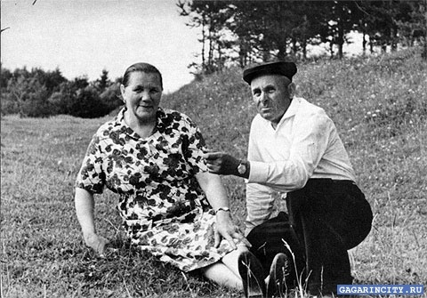
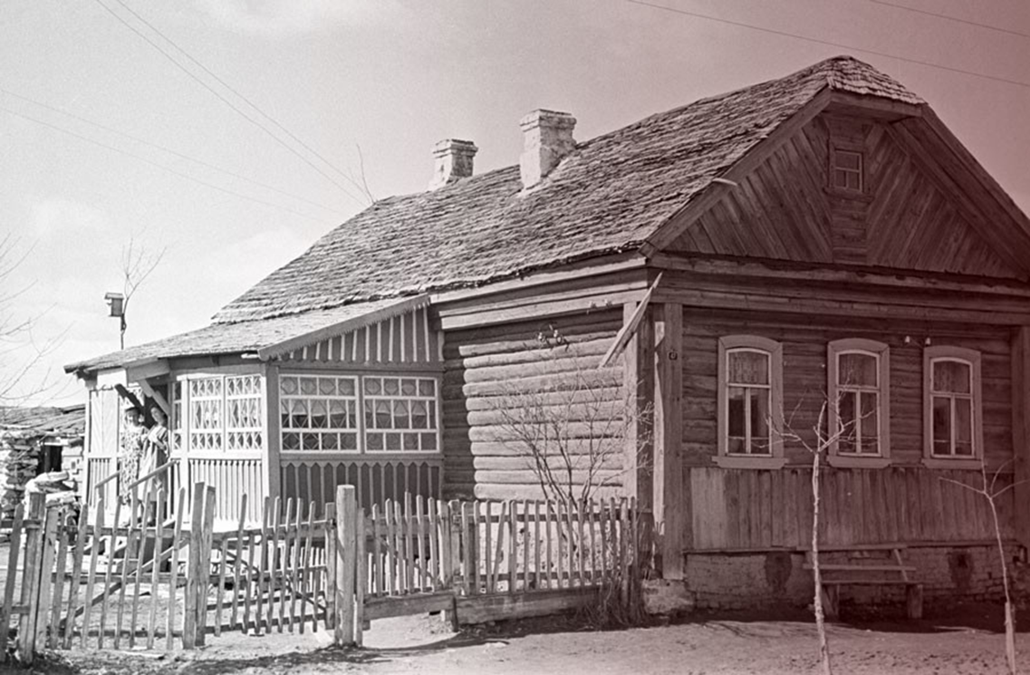
Малая родина
Дом семьи Гагариных
в деревне Клушино
Анна Тимофеевна Гагарина (мать)
Алексей Иванович Гагарин (отец)

Slide 9
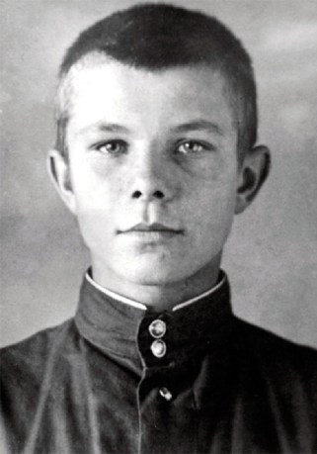
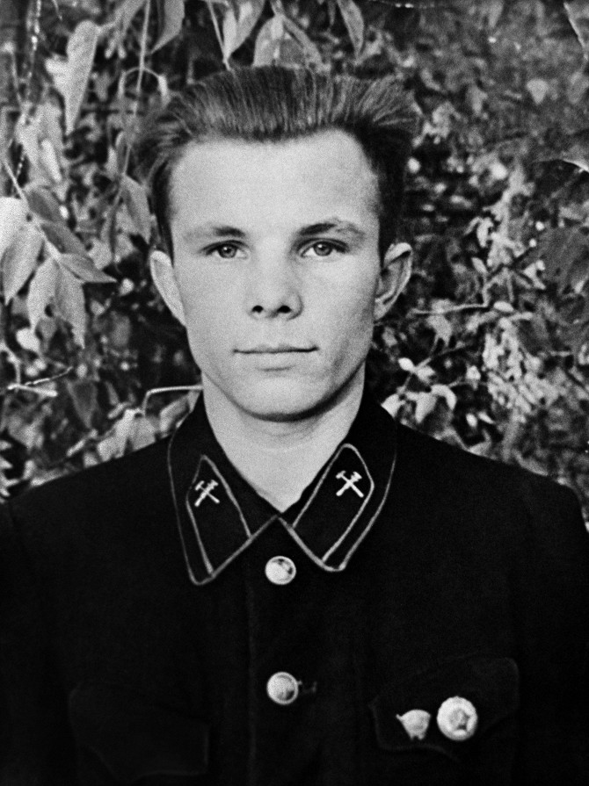
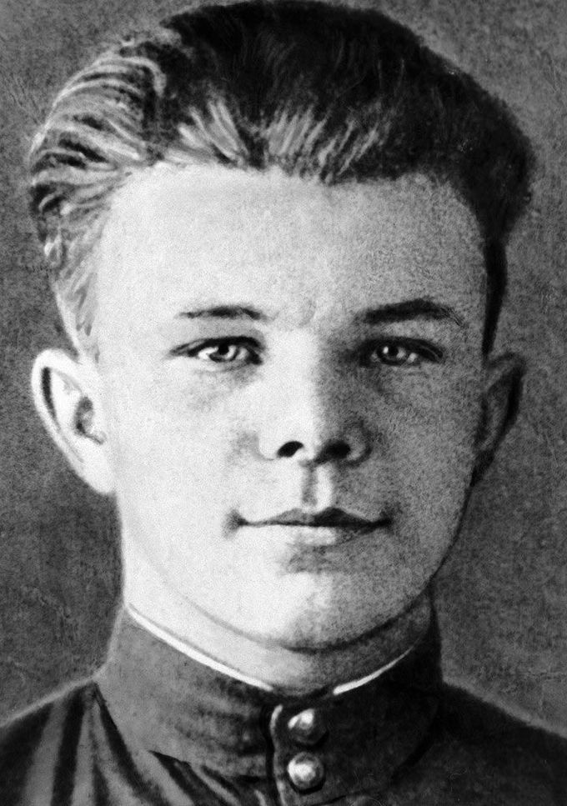
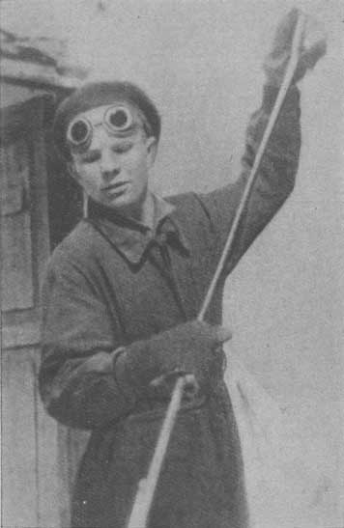
Первый космонавт

Slide 10
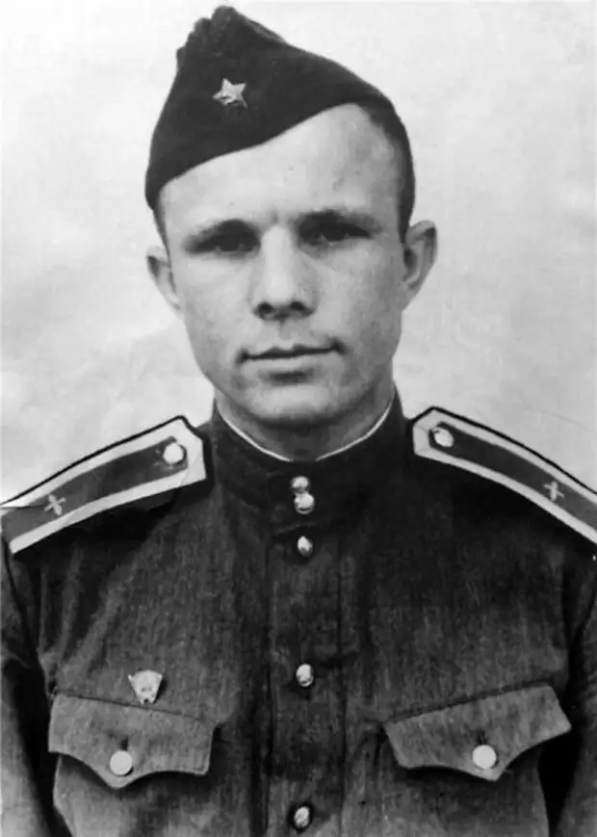
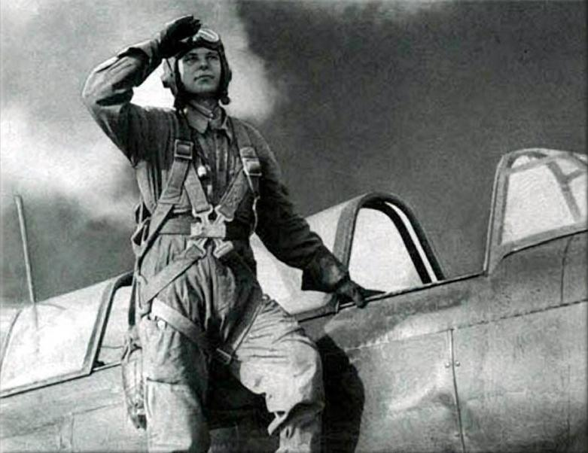
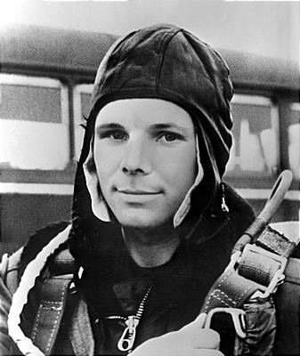
Первый космонавт

Slide 11
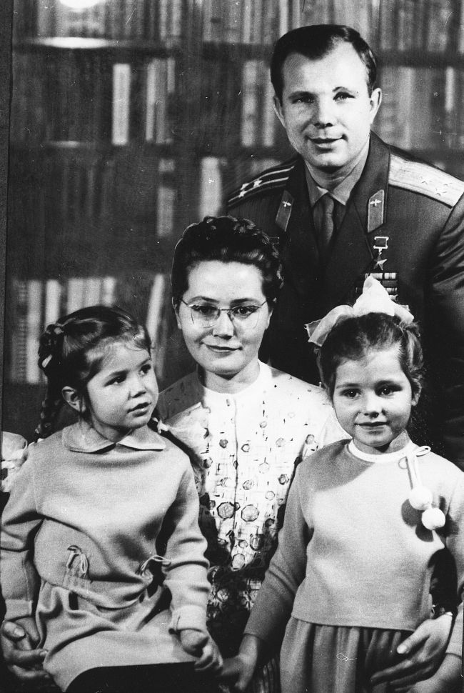
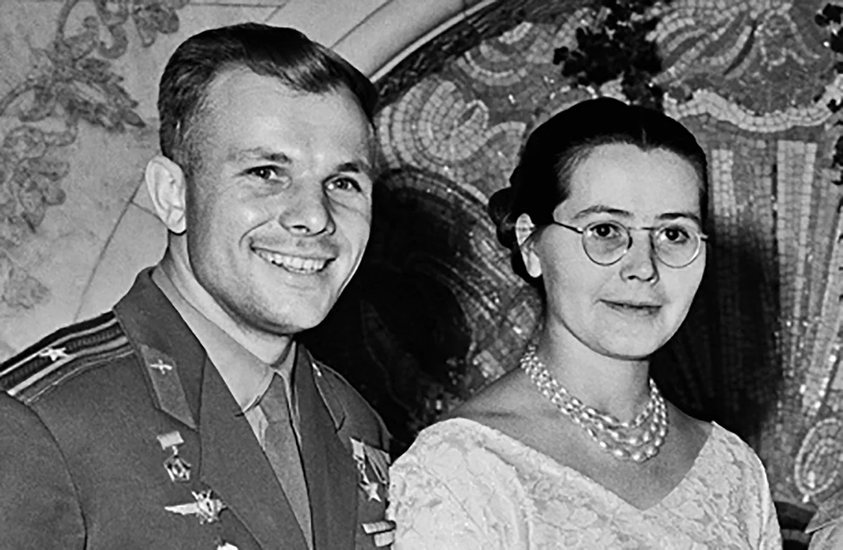
Первый космонавт

Slide 12
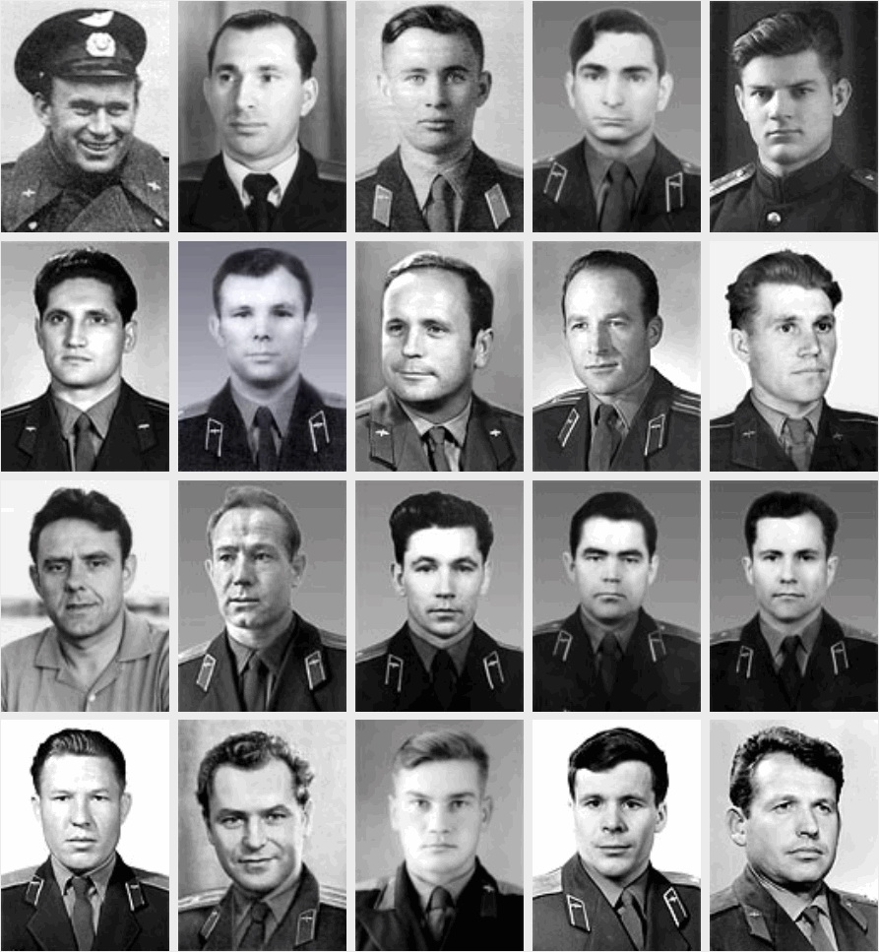
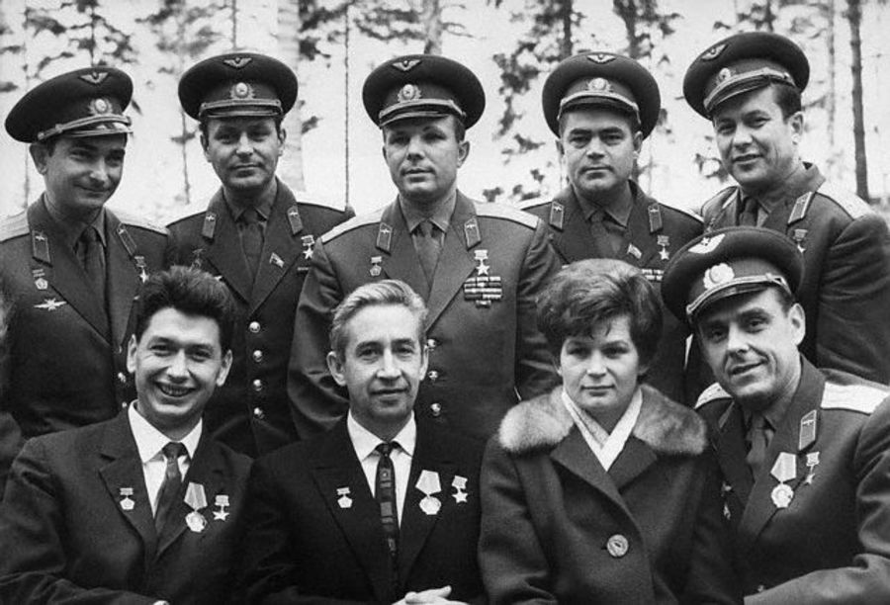
Первый отряд космонавтов
1960

Slide 13
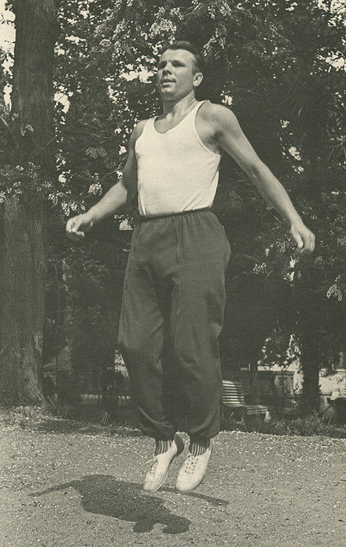
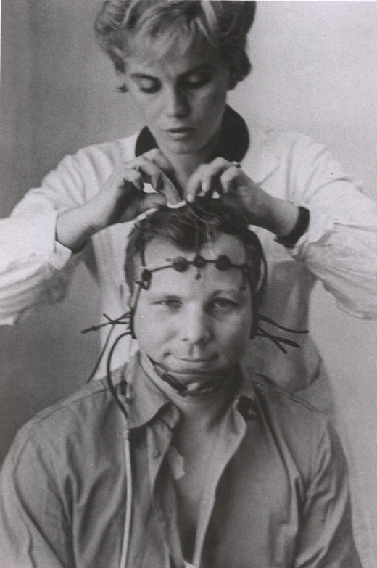
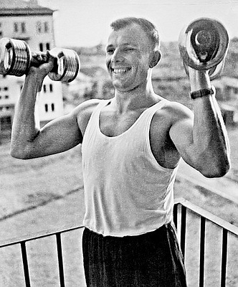
Подготовка к полету
1961

Slide 14
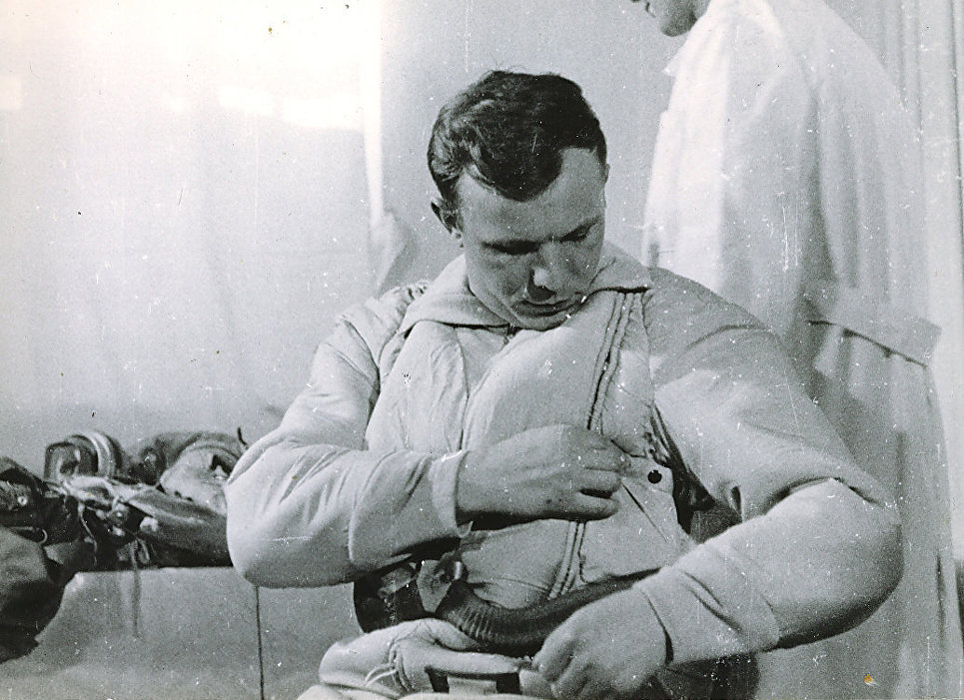
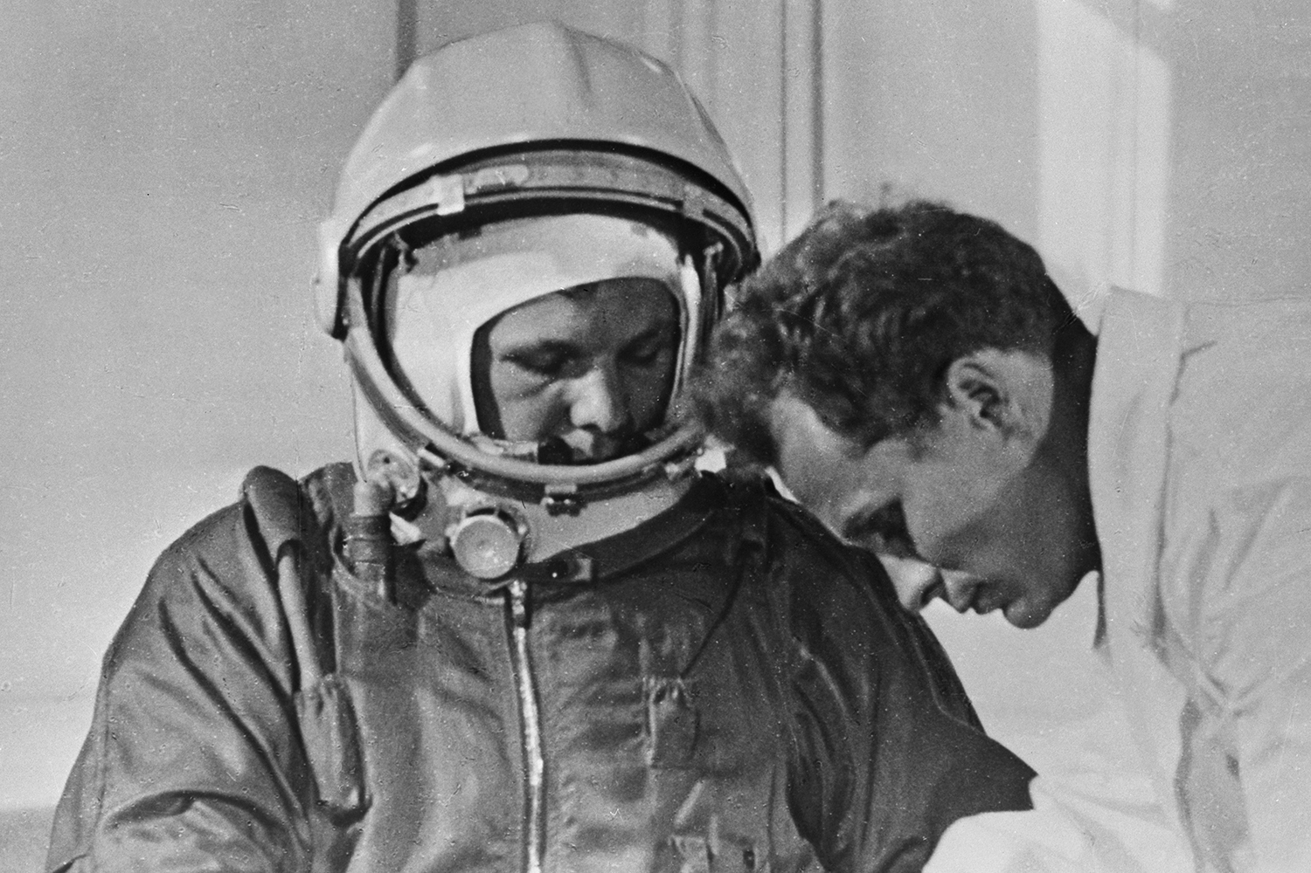
Поехали!
12.04.1961

Slide 15
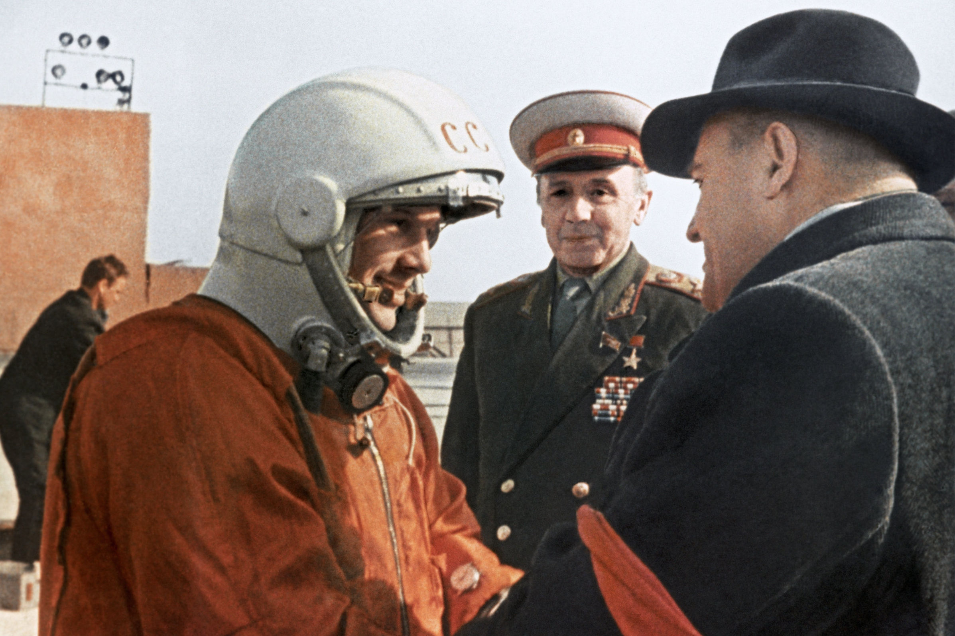
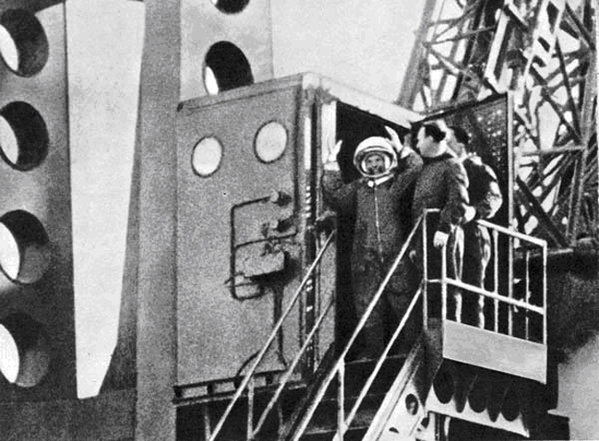
Поехали!
12.04.1961

Slide 16
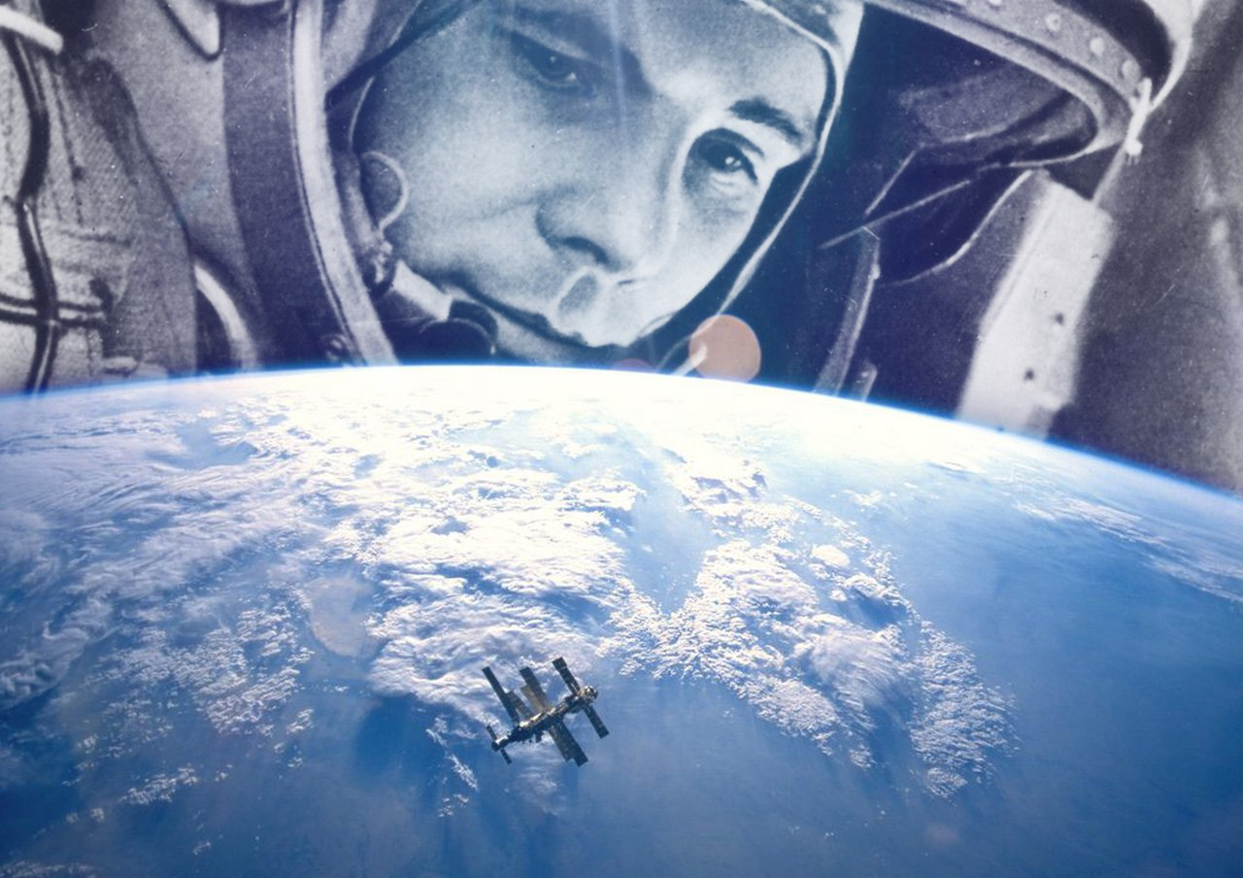
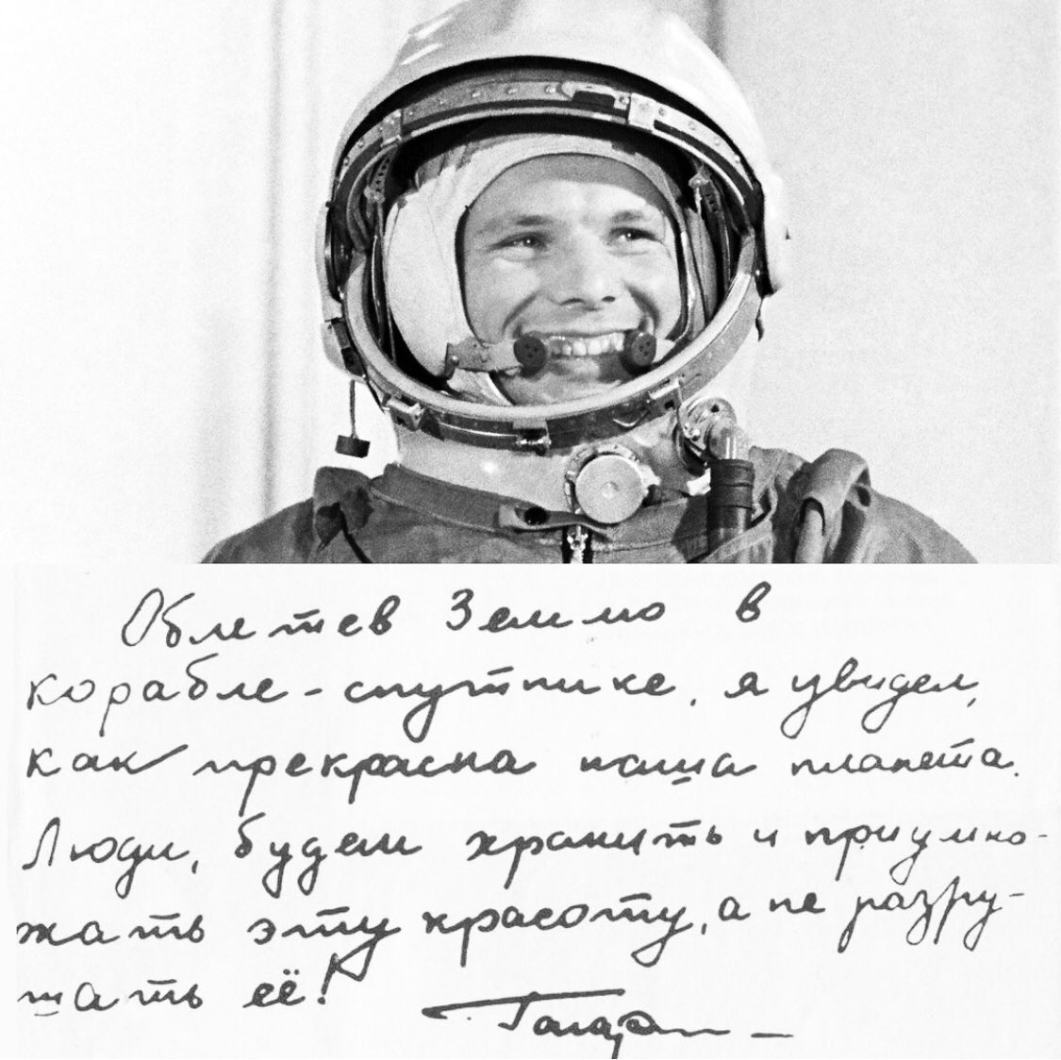
108 минут полета
12.04.1961

Slide 17
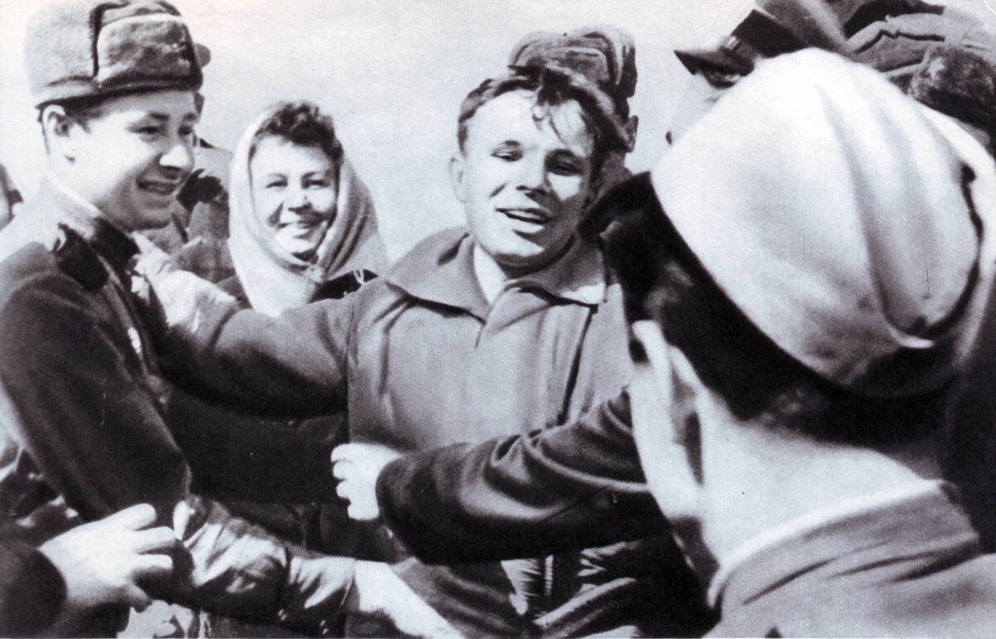
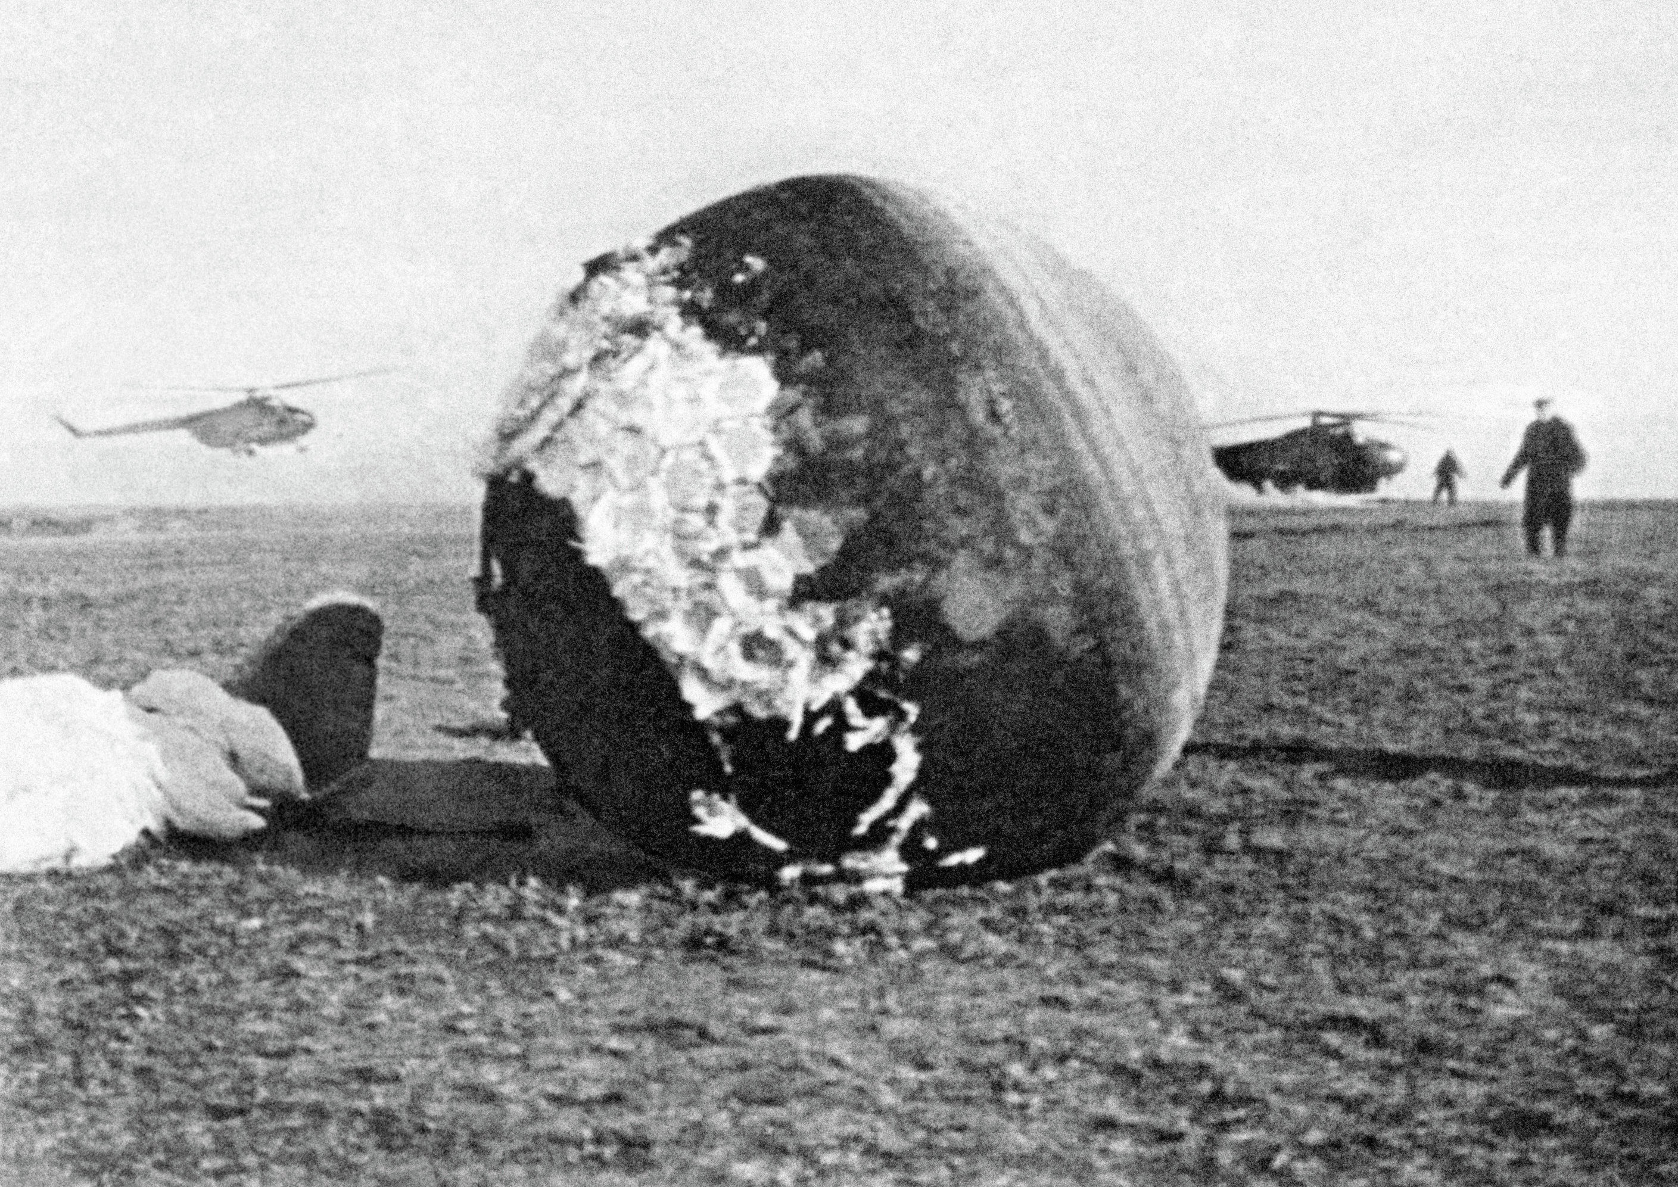
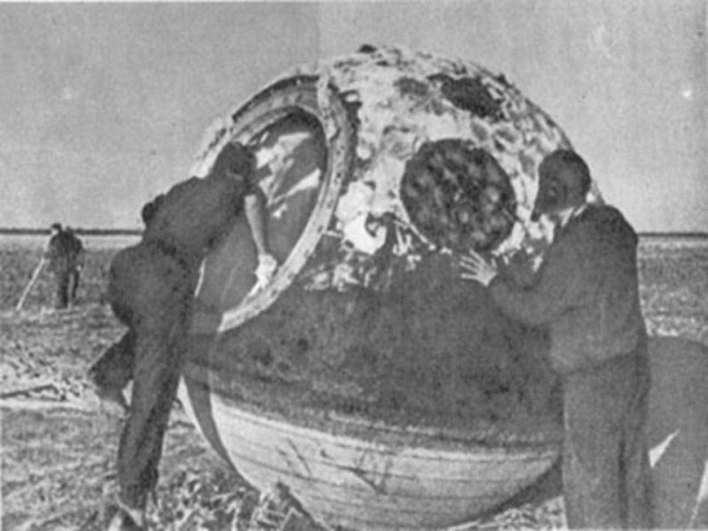
Первые минуты на земле
12.04.1961

Slide 18
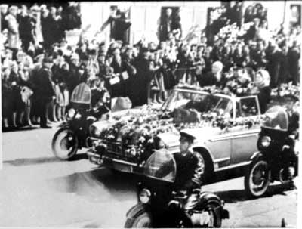
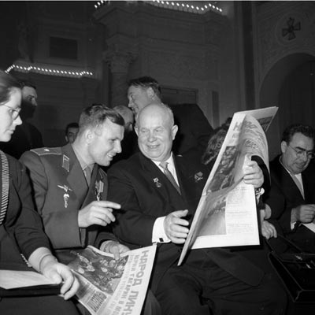
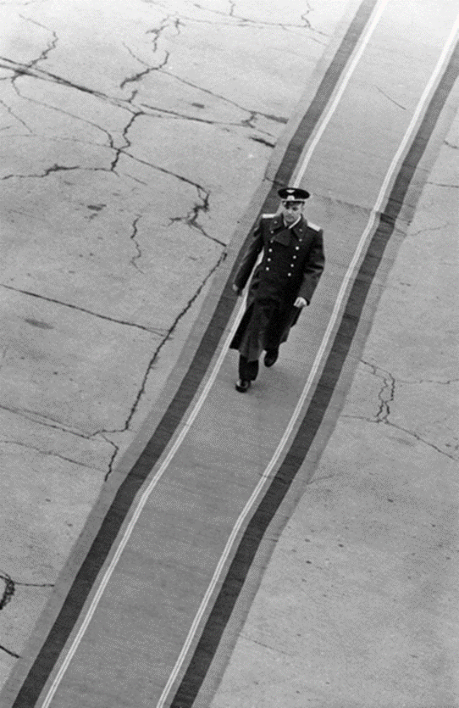
Возвращение в москву

Slide 19
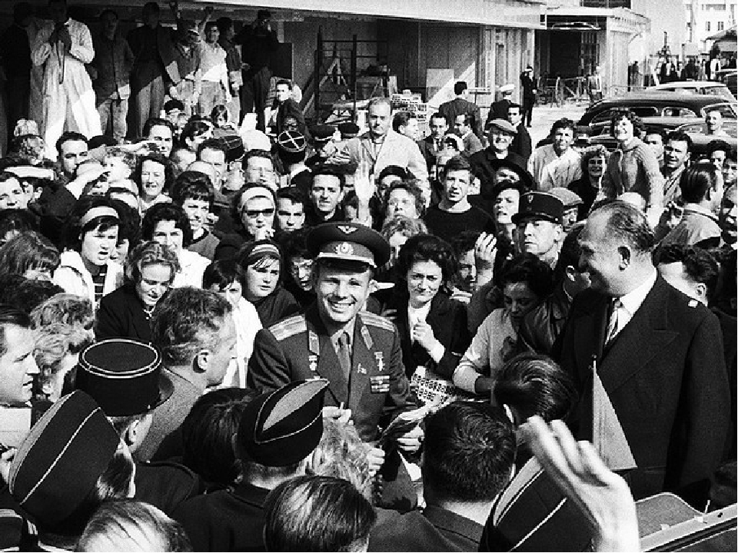
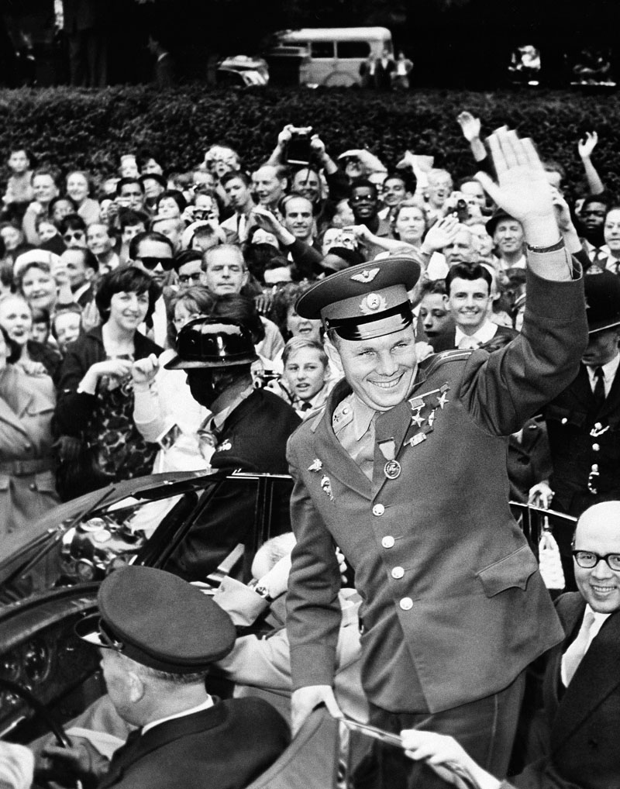
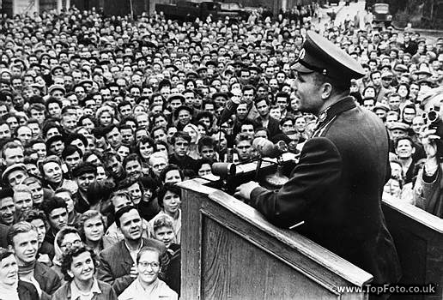
Миссия мира

Slide 20
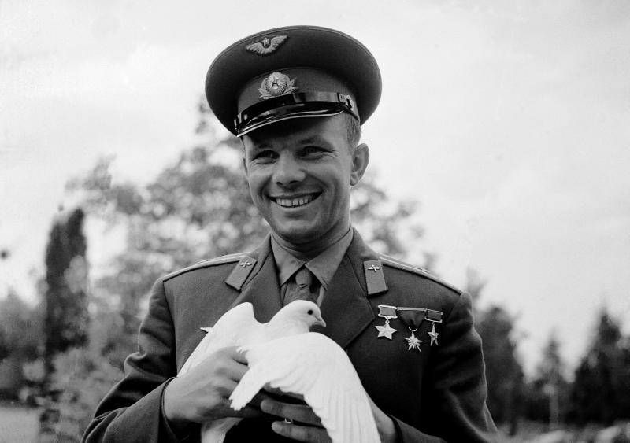
Миссия мира

Slide 21
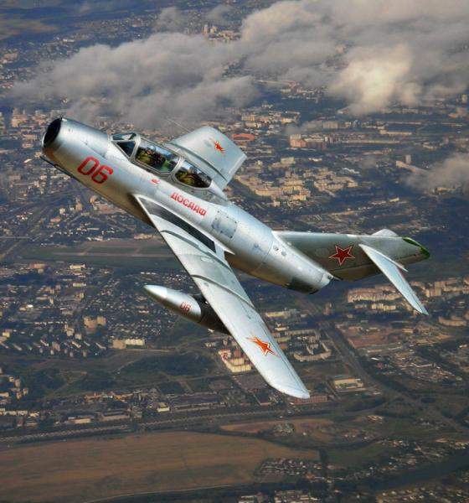
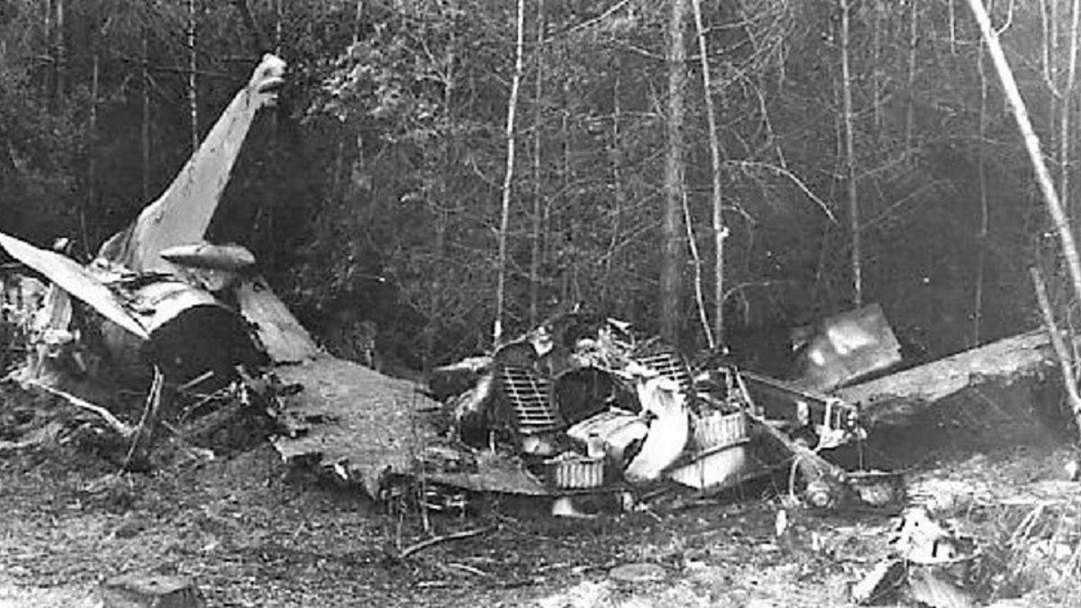
Гибель Ю.А.гагарина
27.03.1968

Slide 22
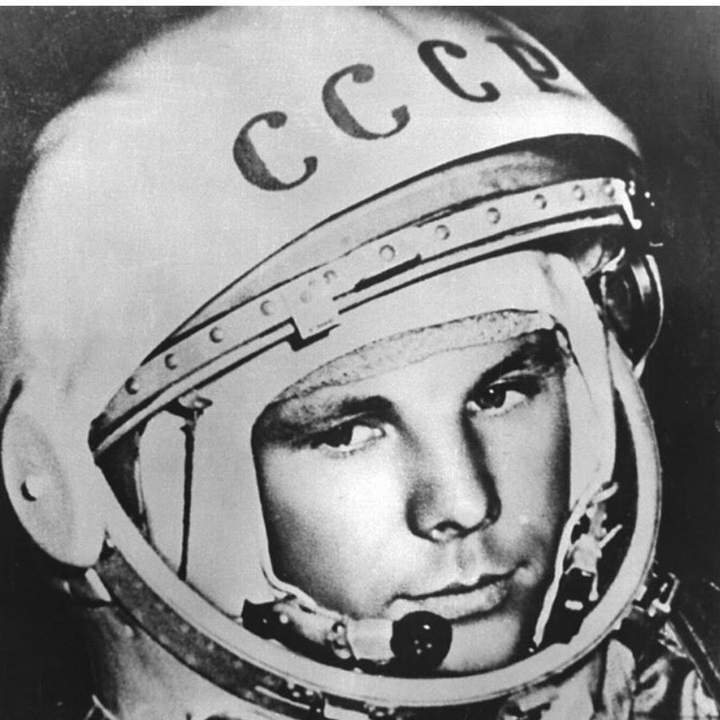
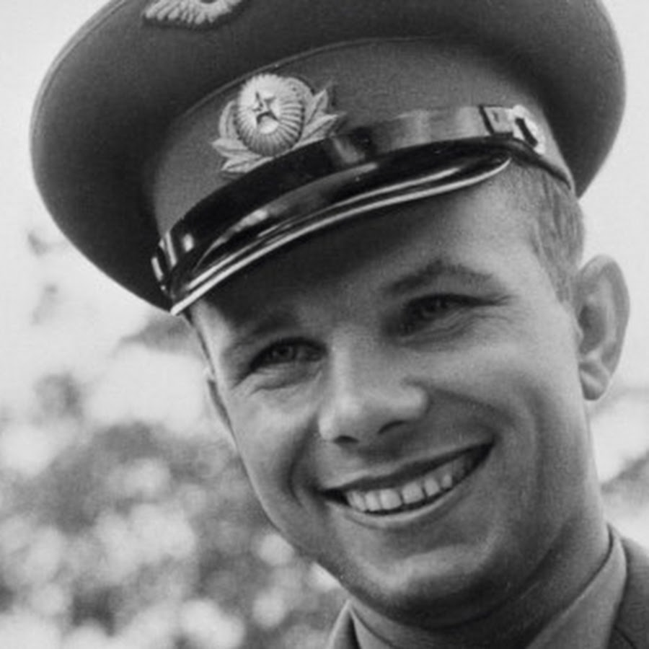
Юрий Алексеевич гагарин
09.03.1934 - 27.03.1968

Slide 23
Практическая часть

Slide 24
Практическая часть

Slide 25
Практическая часть

Slide 26
Вывод
Наша гипотеза полностью подтвердилась: современная молодежь гордится приоритетом страны в освоении космоса, но немногие хотят стать космонавтами. Определяющим фактором в выборе будущей профессии сегодня является уровень дохода. Поэтому многие ребята выбирают престижные, по их мнению, профессии: менеджер, предприниматель, программист, юрист

Slide 27
Спасибо за внимание

